Slide 1
Bibelen er et bibliotek

Slide 2


Historier og faktabøger

Slide 3

Digte og sange

Slide 4

Breve

Slide 5
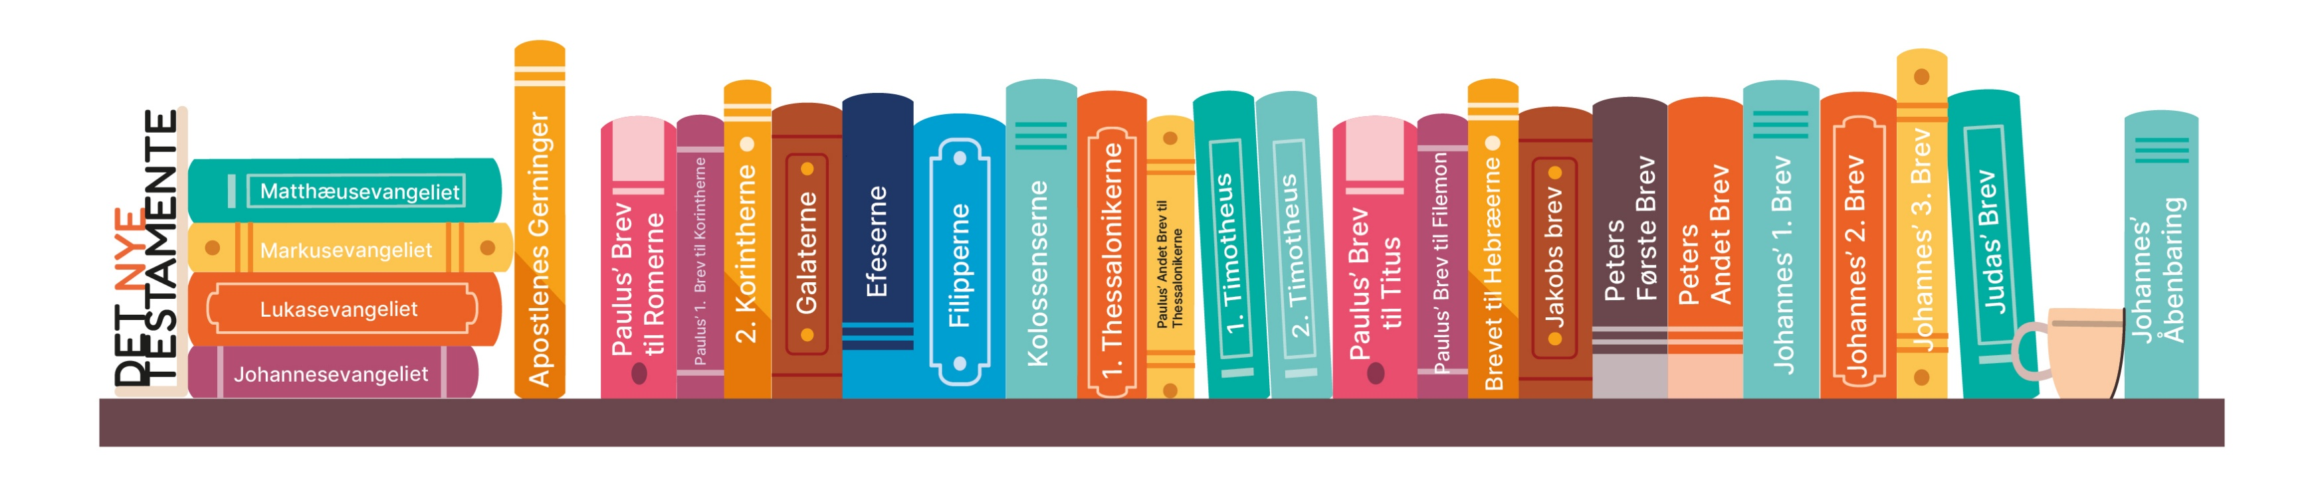

Slide 6
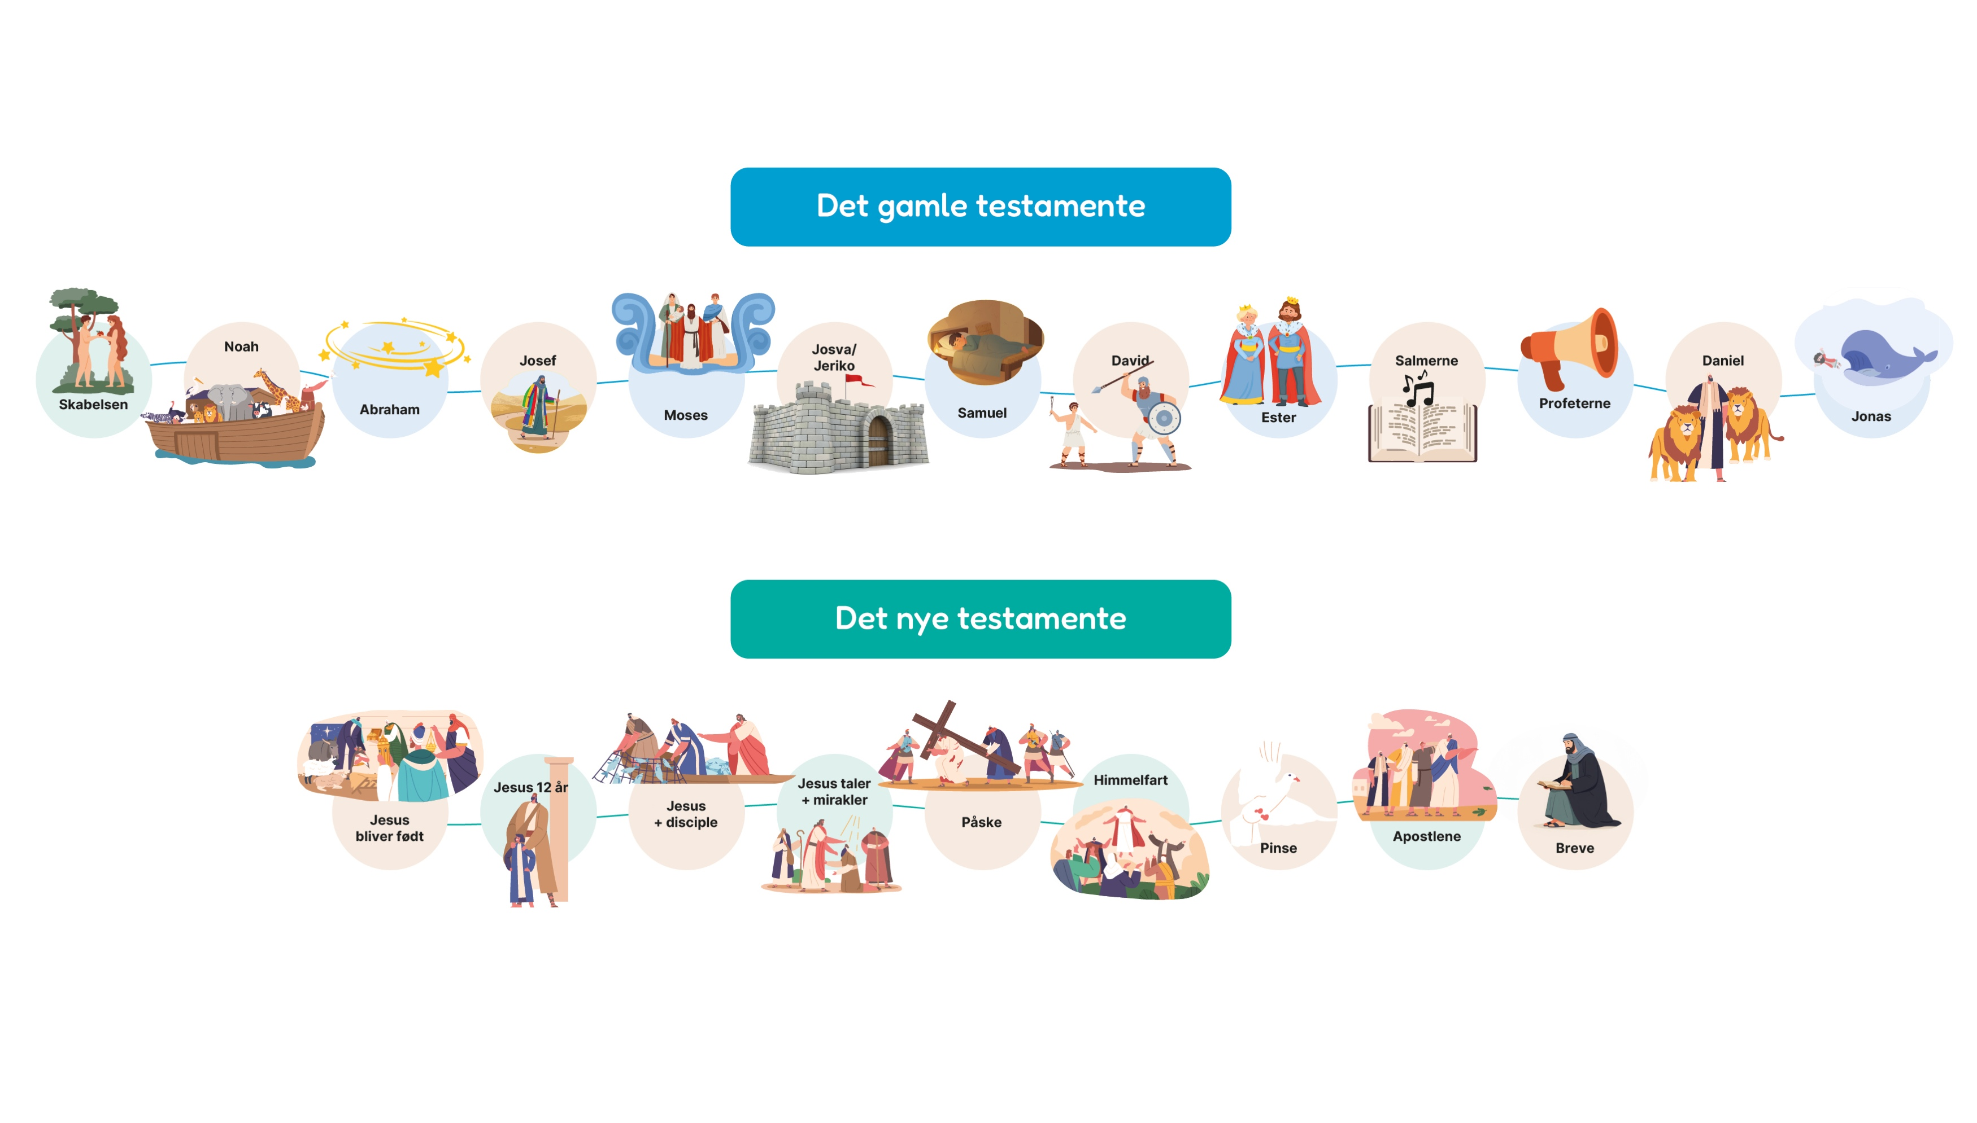

Slide 7
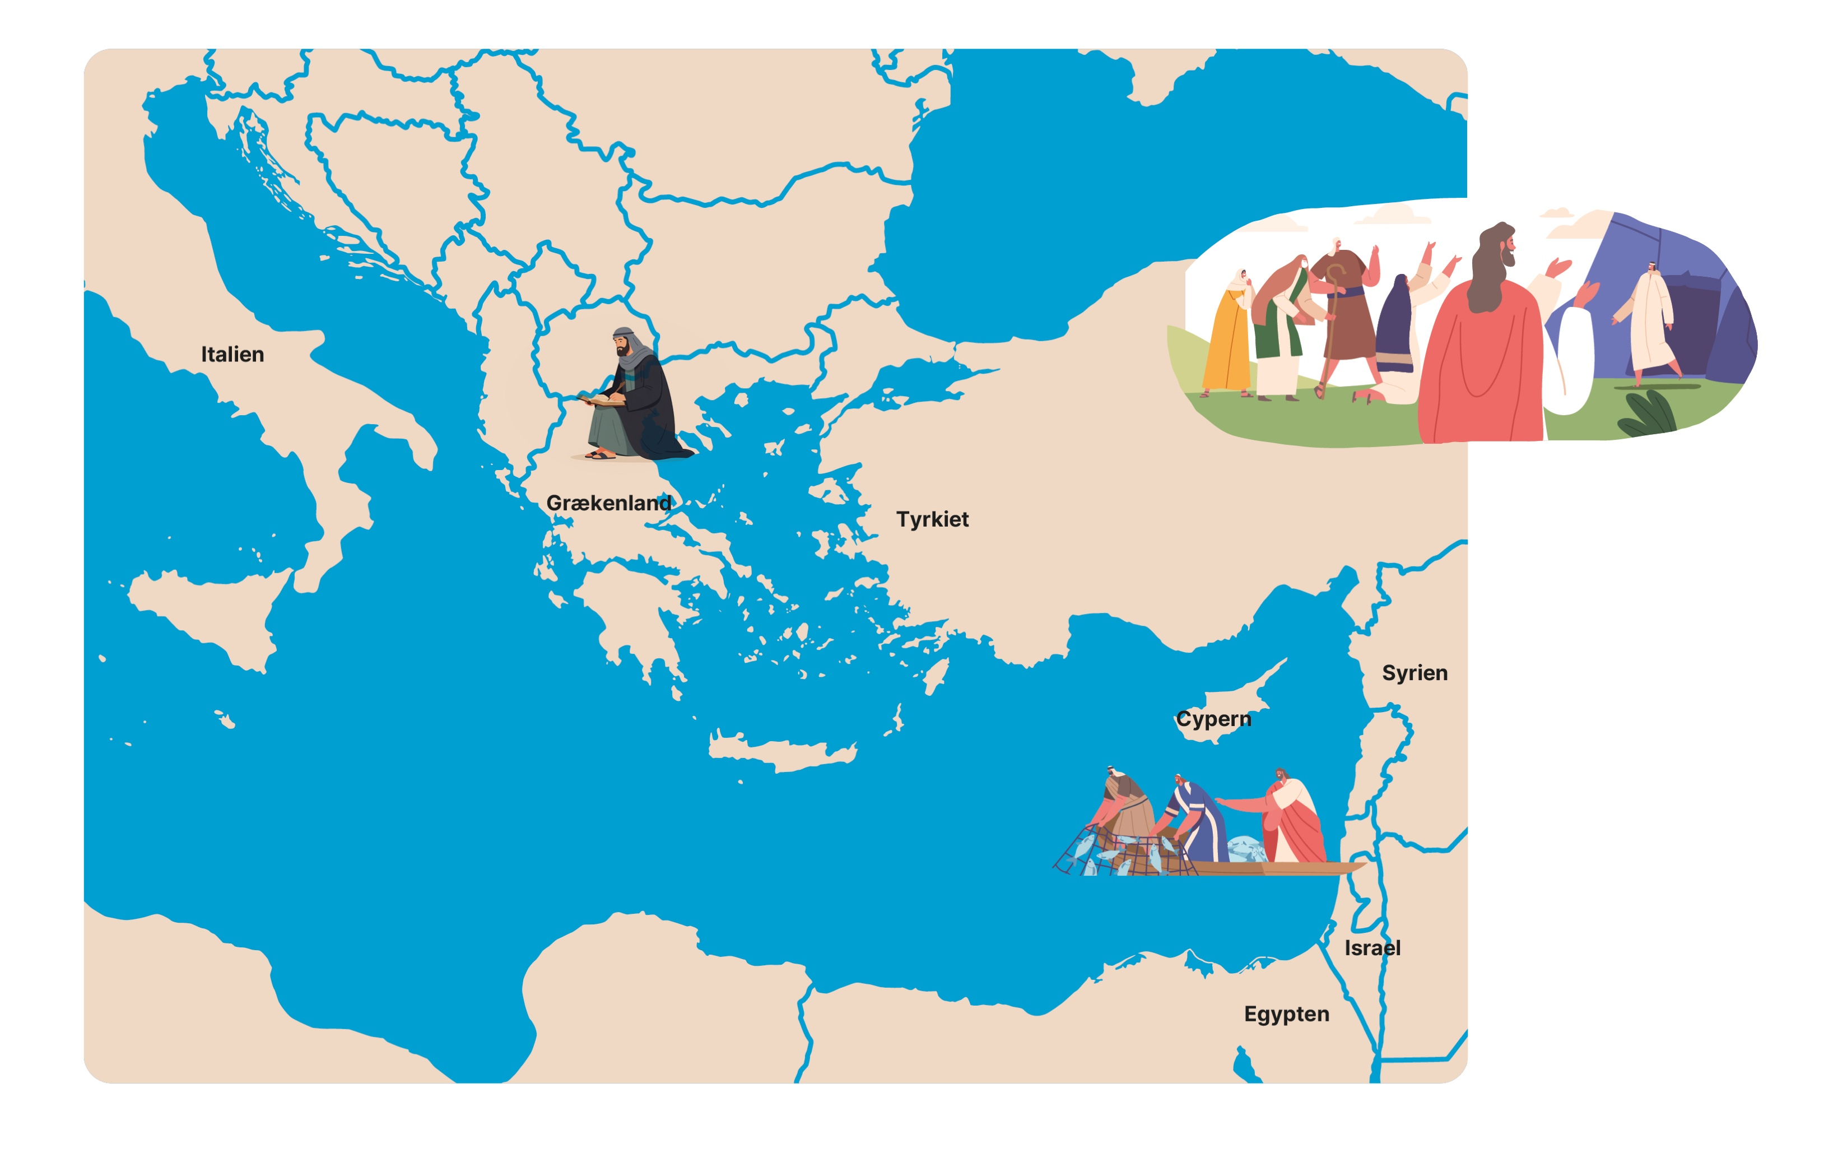

Slide 8
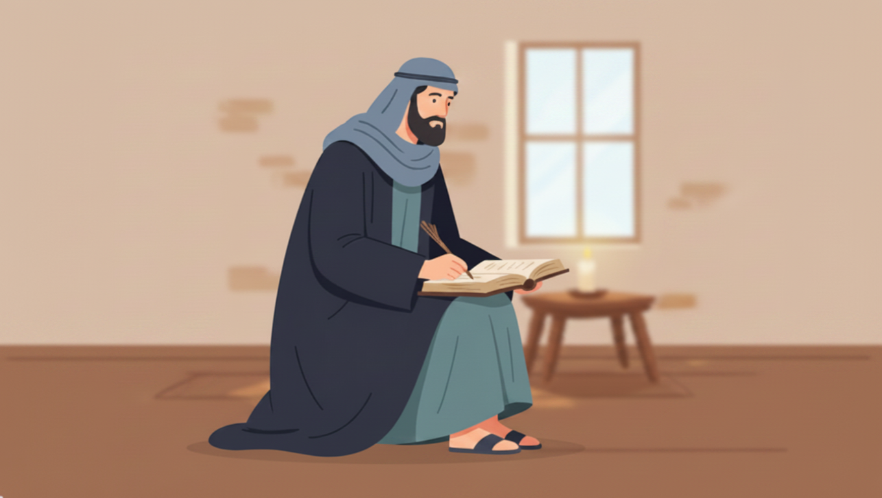

Slide 9
Bibelen er et bibliotek

Slide 10
Historier og faktabøger
Digte og sange

Slide 11
Breve

Slide 12
Bibelen er et bibliotek

